Slide 1
Relasi, dan Fungsi
Matematika Diskrit

Slide 2


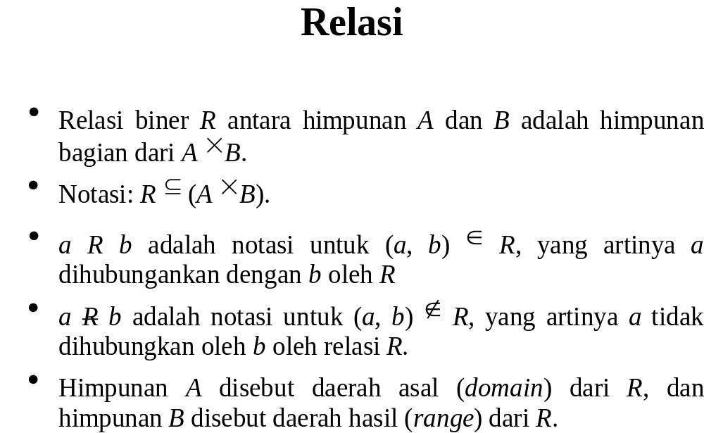

Slide 3
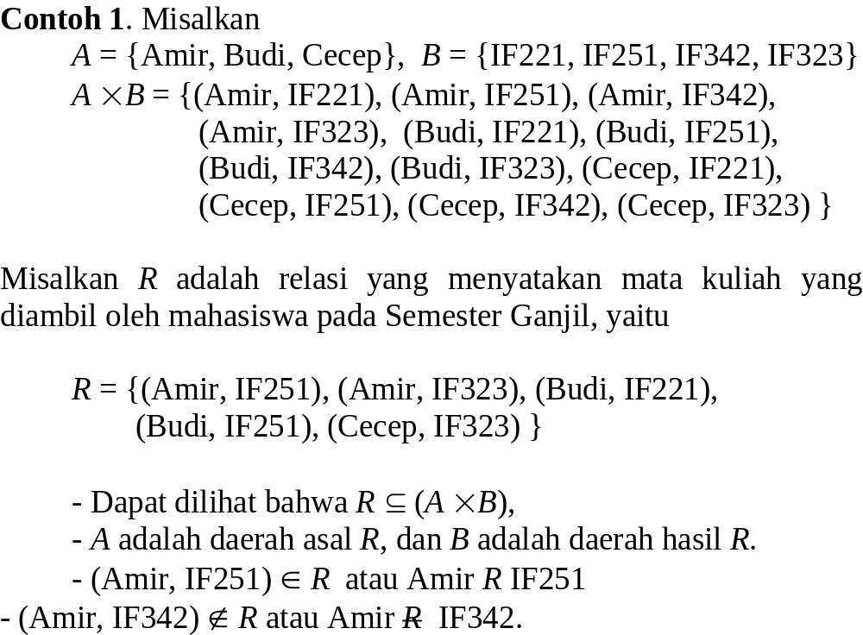

Slide 4
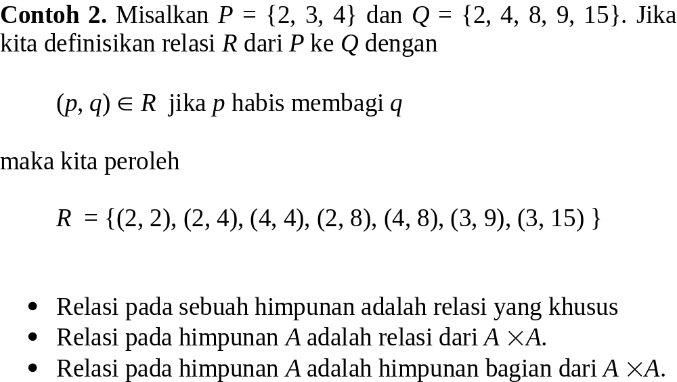

Slide 5
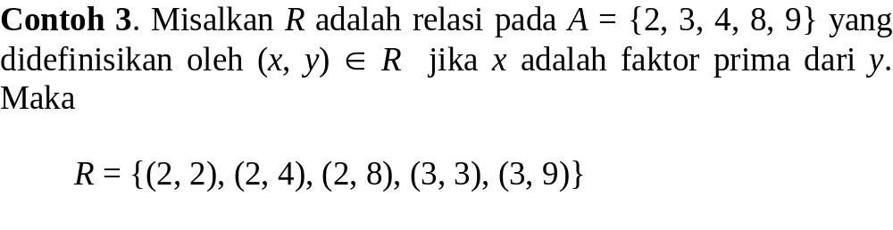

Slide 6
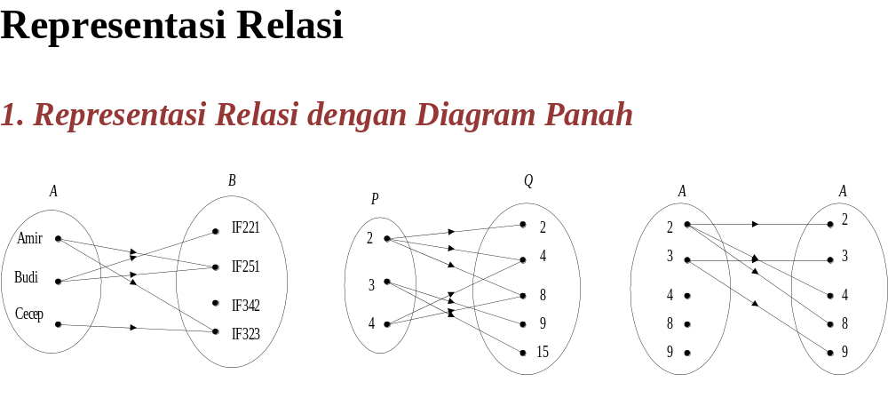

Slide 7
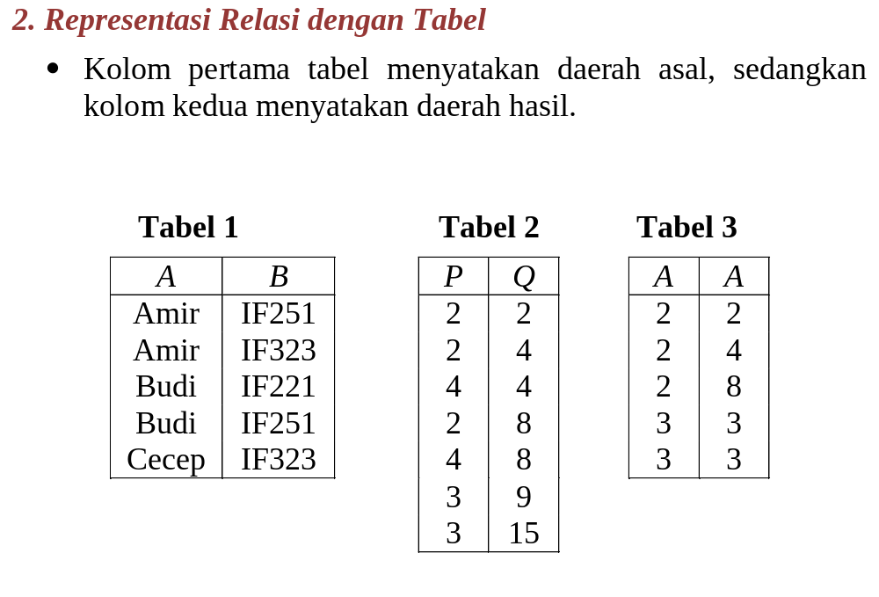

Slide 8
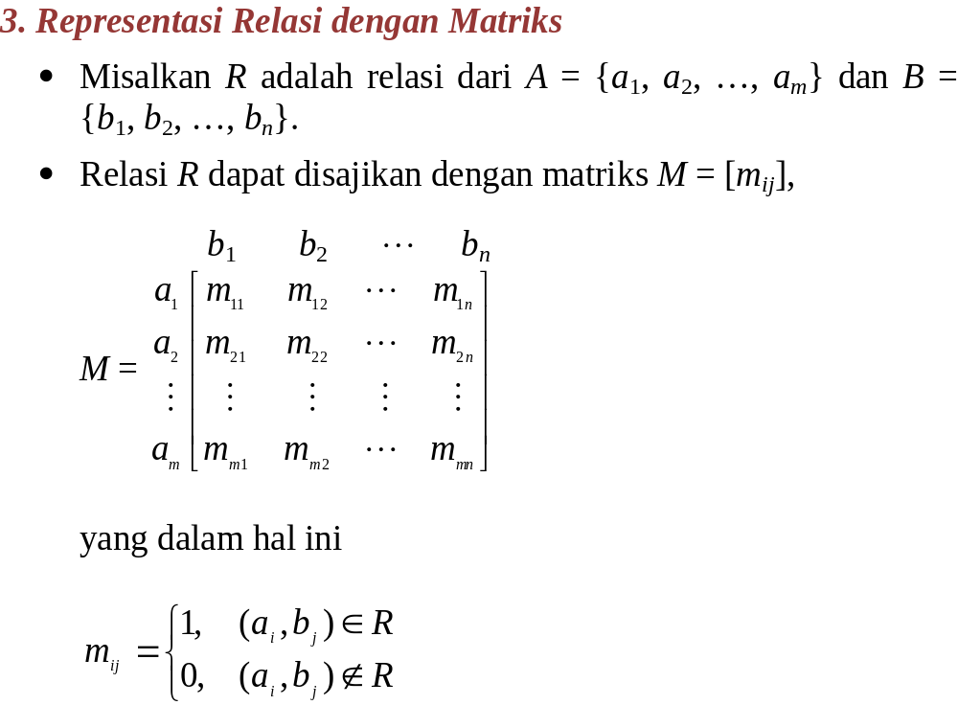

Slide 9
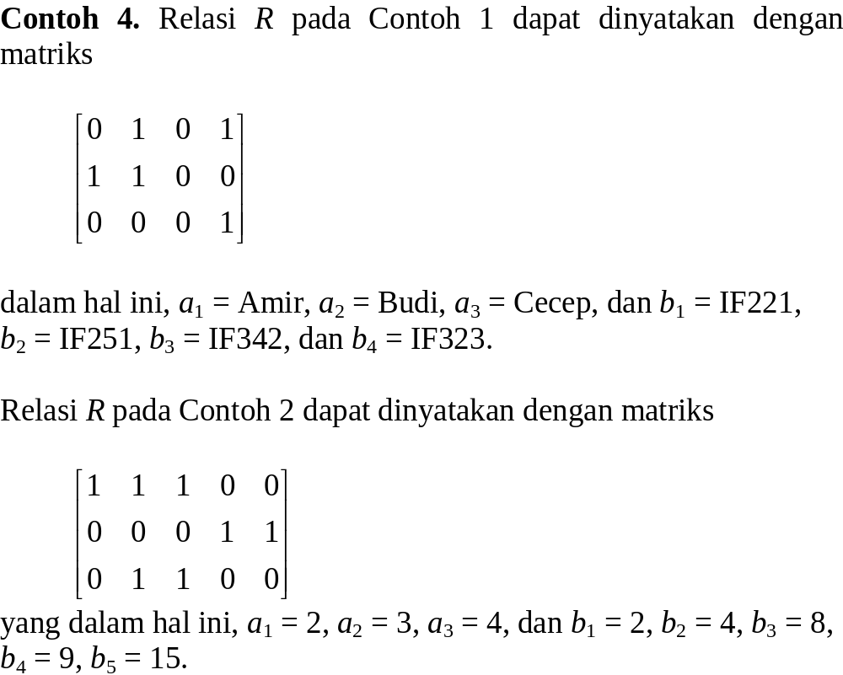

Slide 10
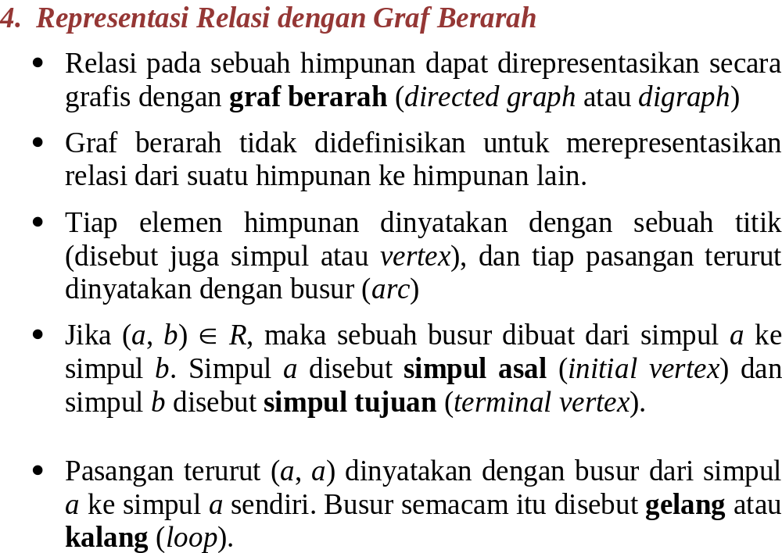

Slide 11
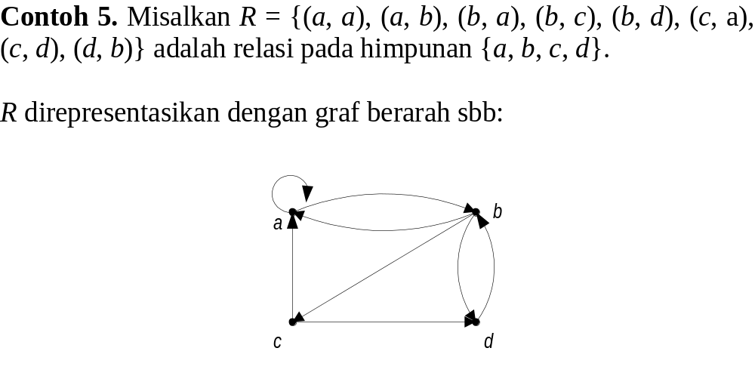

Slide 12
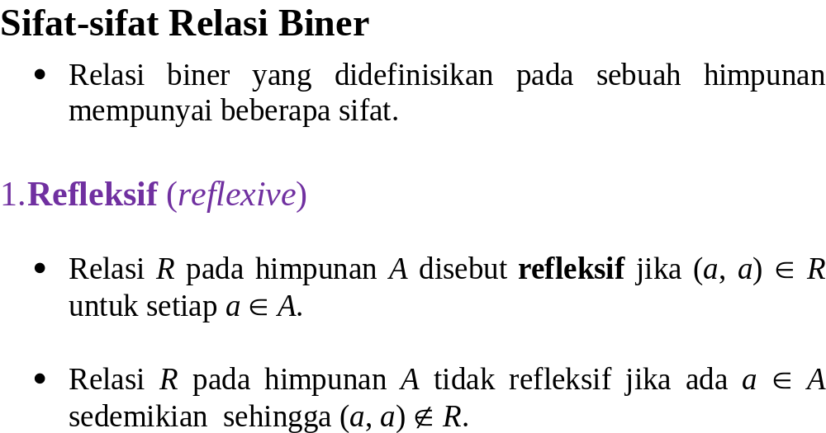

Slide 13
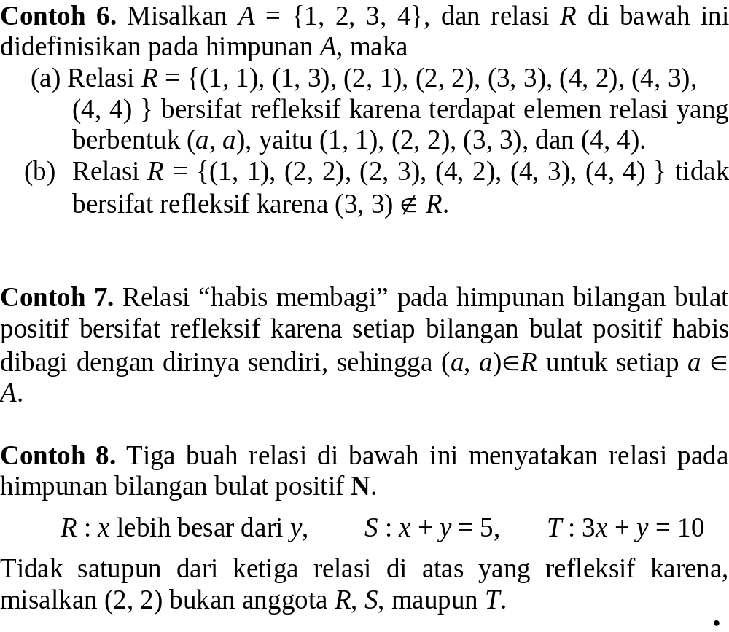

Slide 14
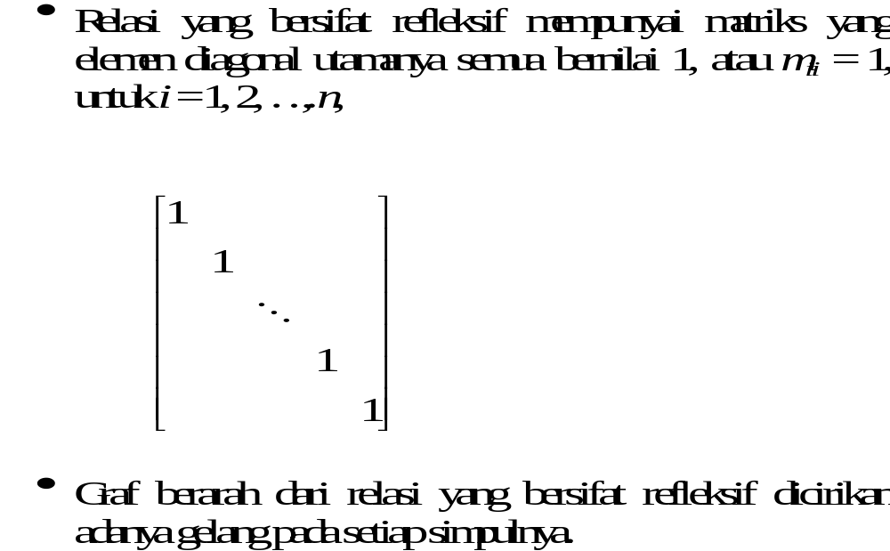

Slide 15
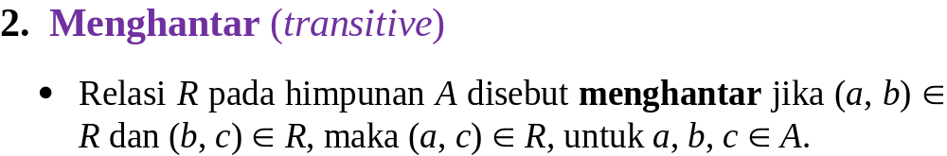

Slide 16
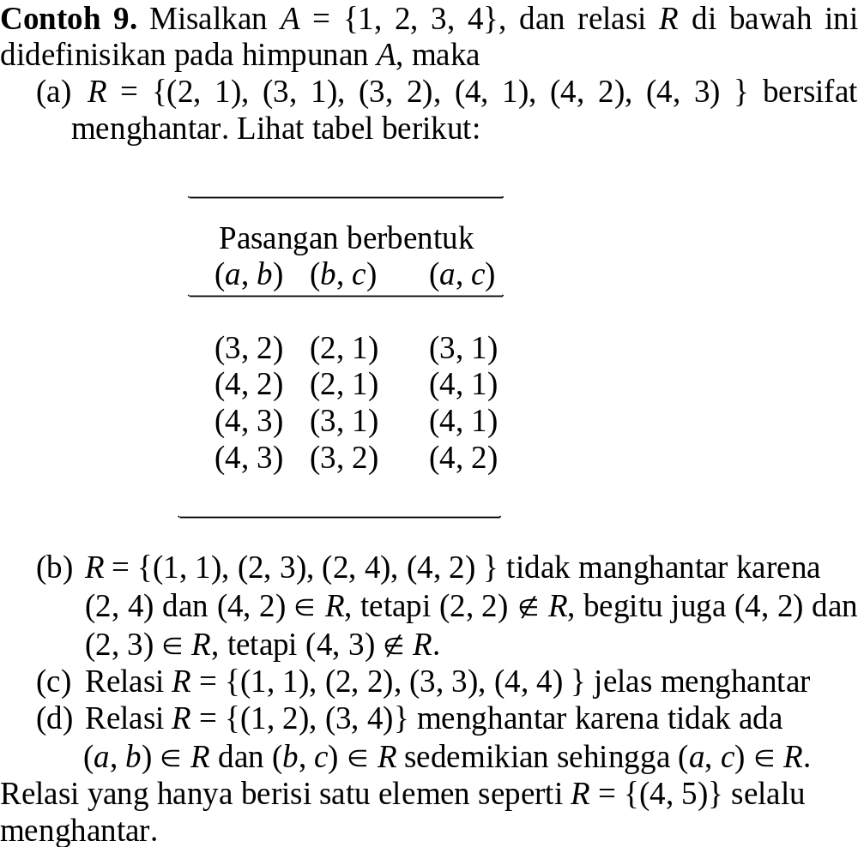

Slide 17
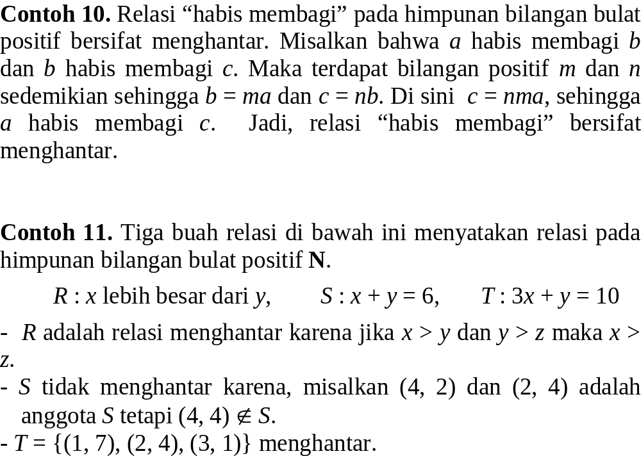

Slide 18
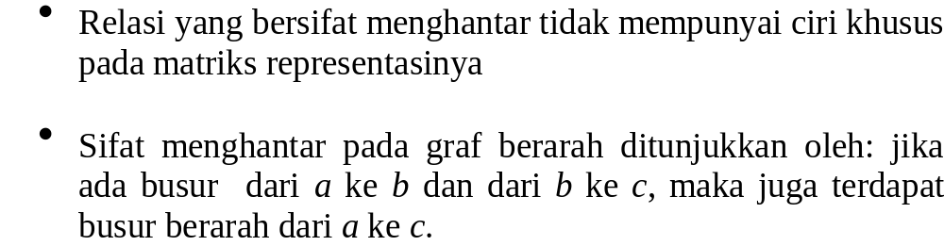

Slide 19
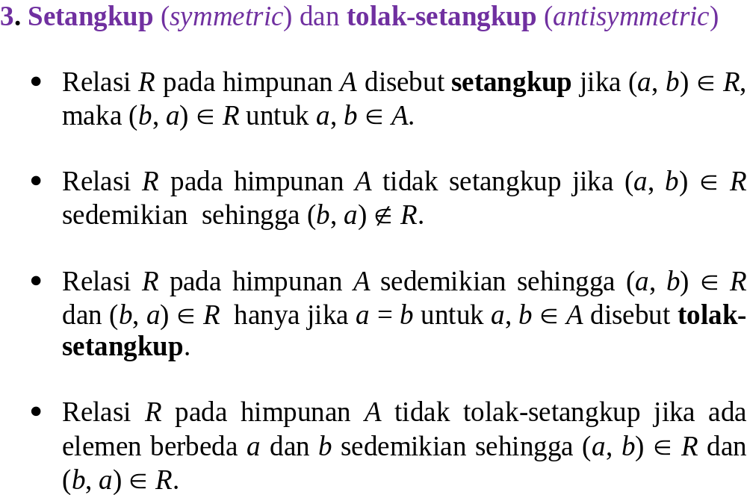

Slide 20
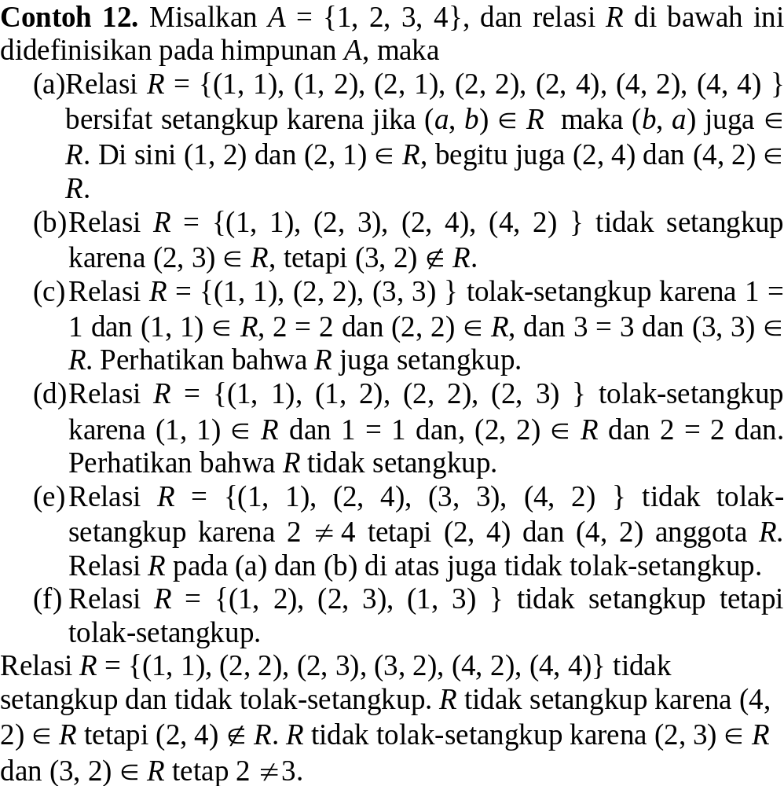

Slide 21
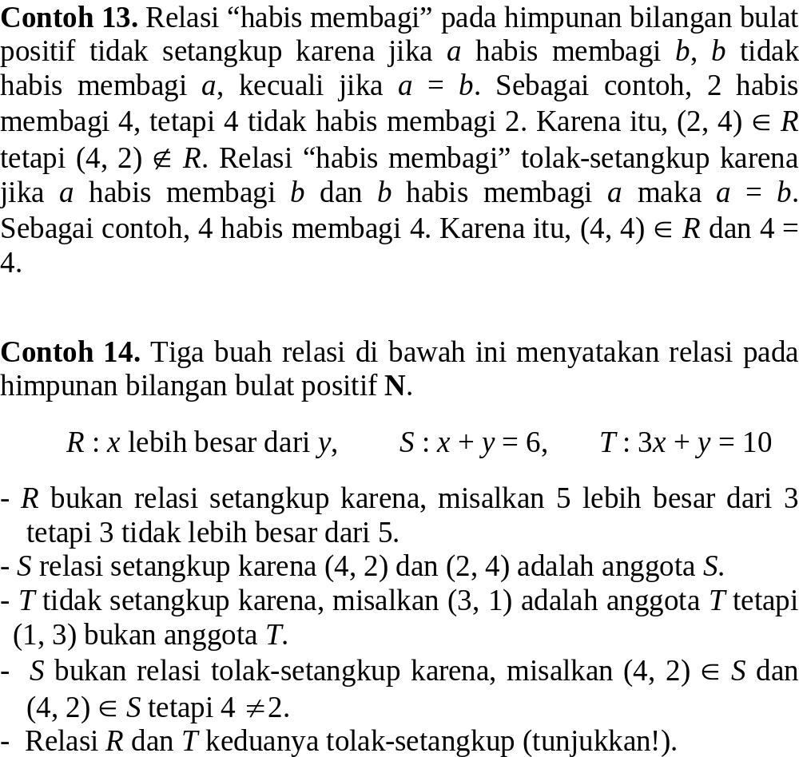

Slide 22
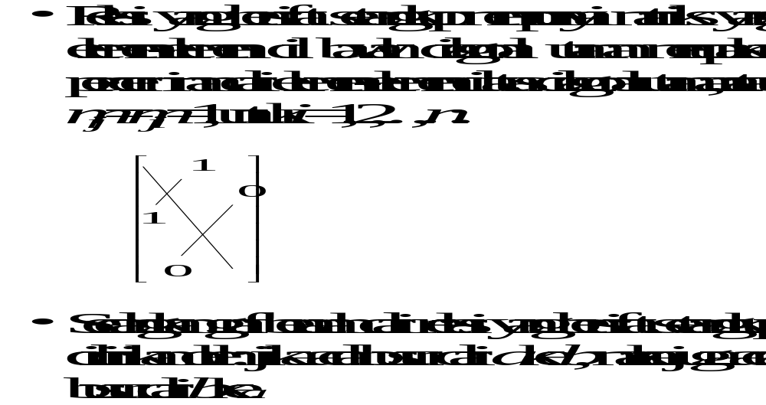

Slide 23
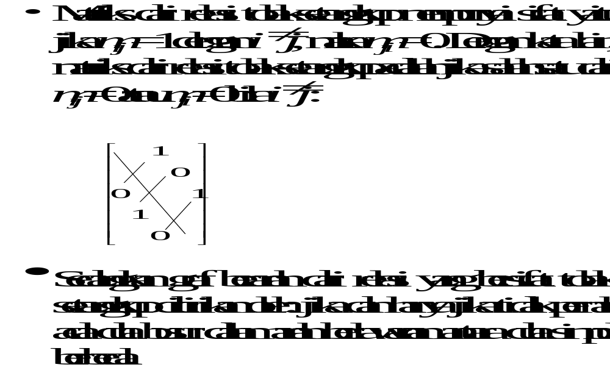

Slide 24
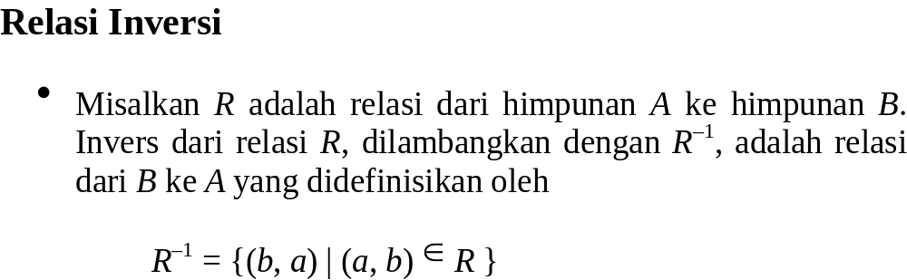

Slide 25
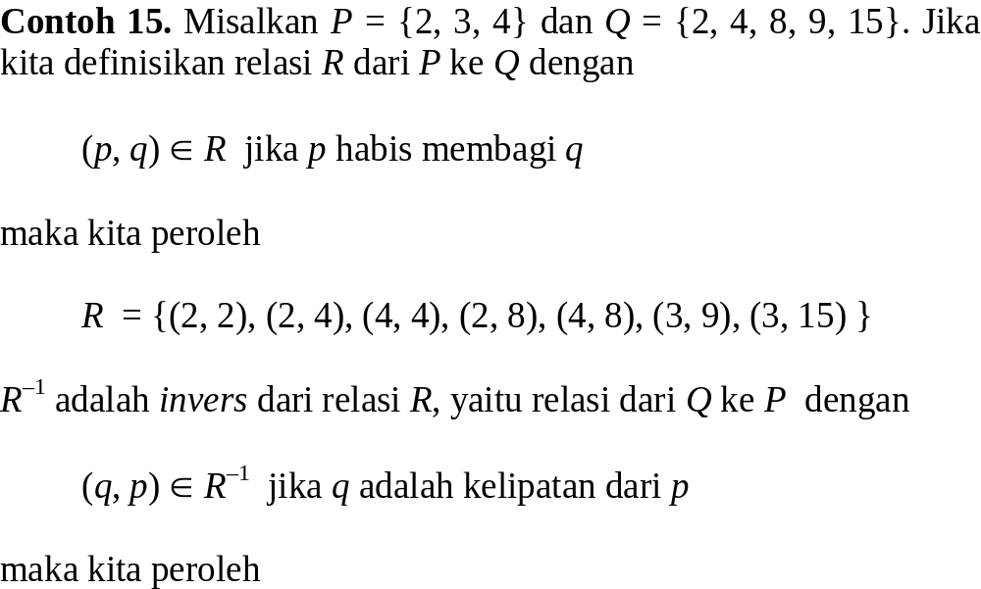

Slide 26
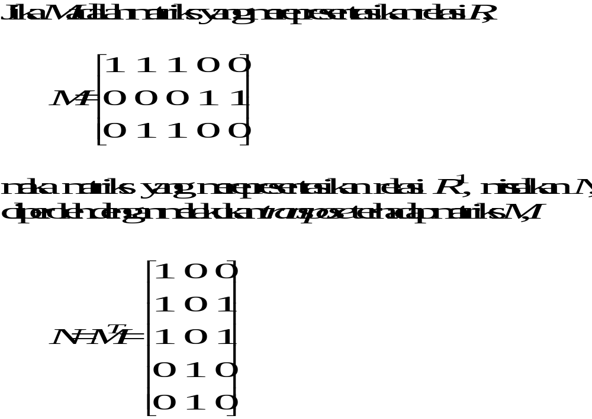

Slide 27
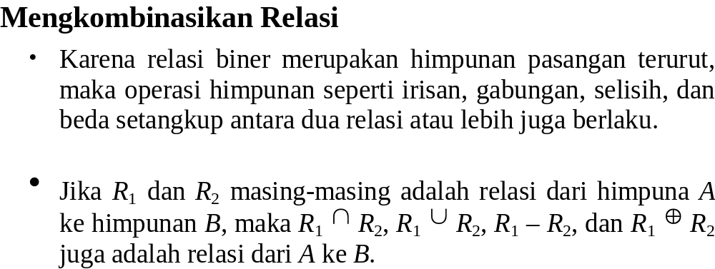

Slide 28
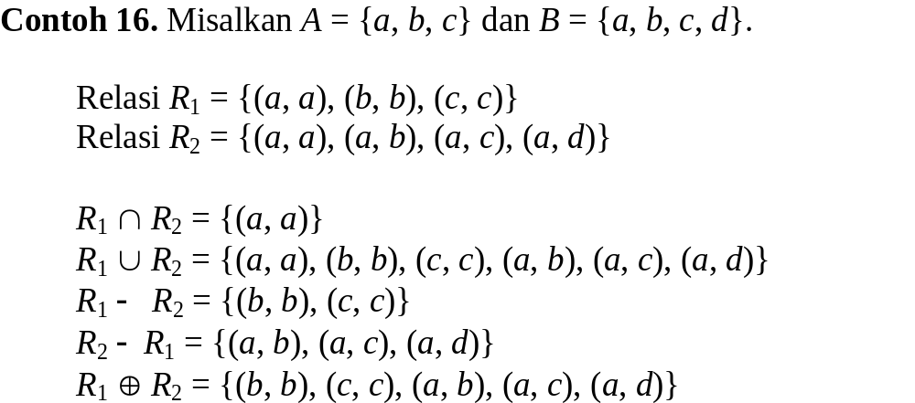

Slide 29
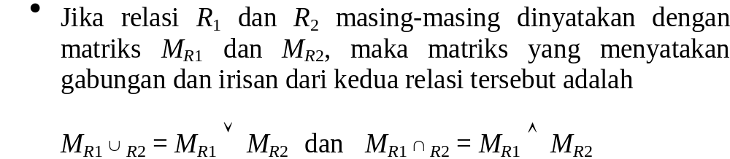

Slide 30
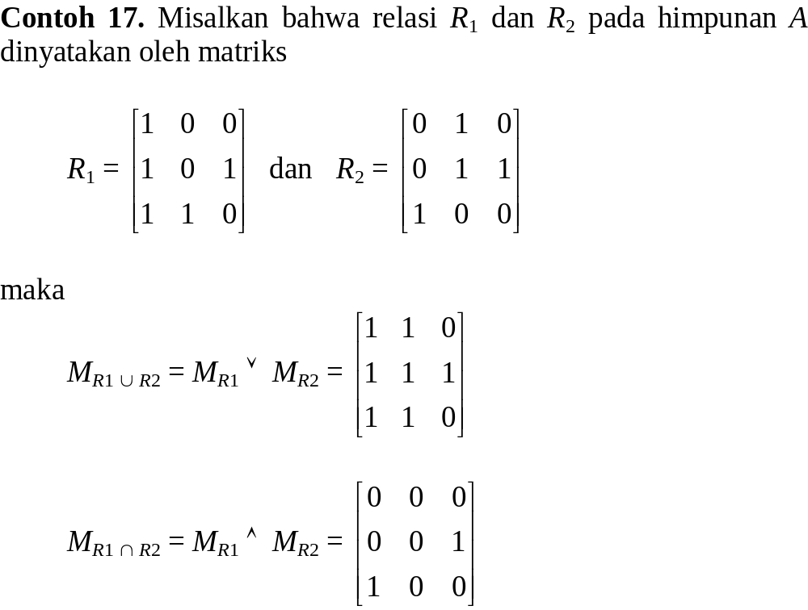

Slide 31
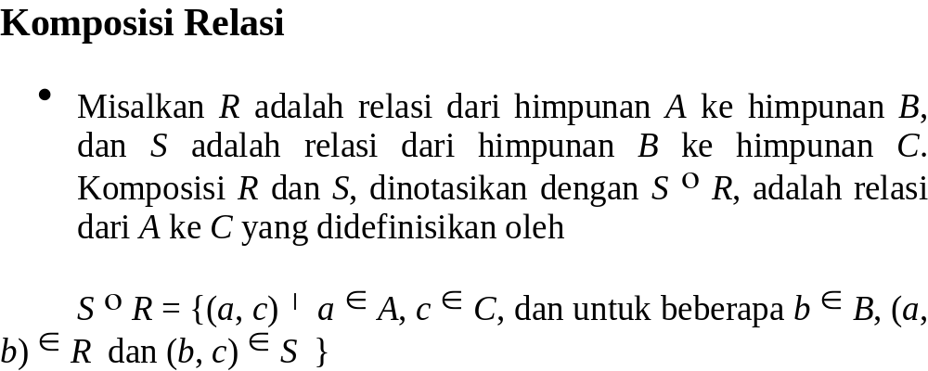

Slide 32
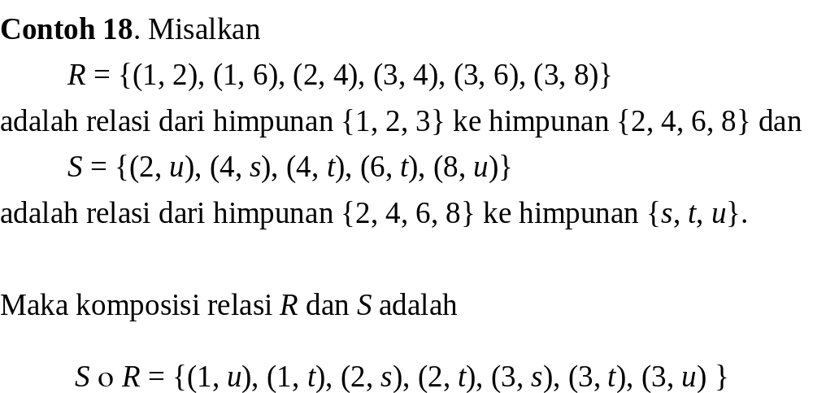

Slide 33
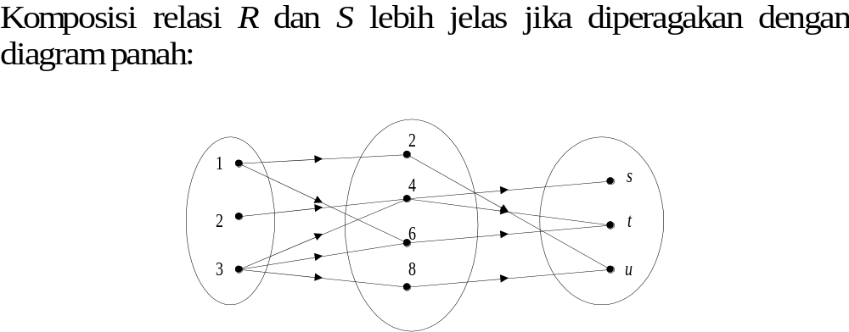

Slide 34
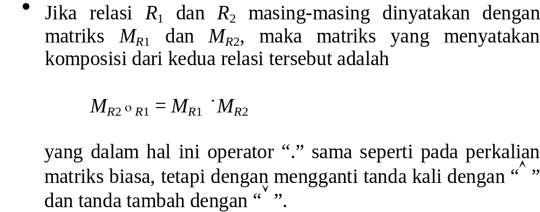

Slide 35
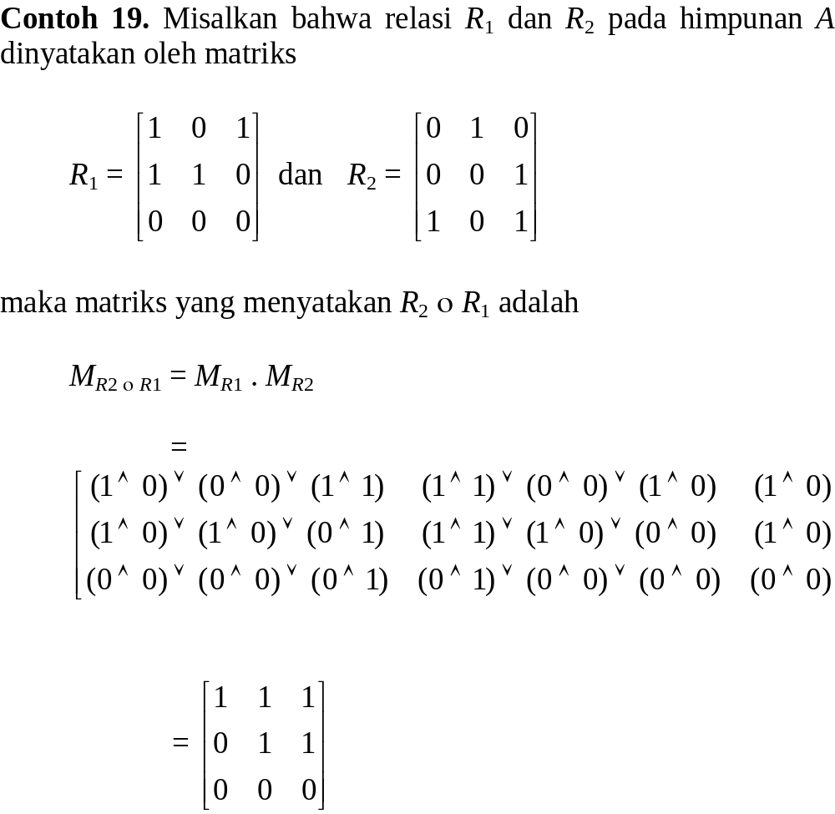

Slide 36
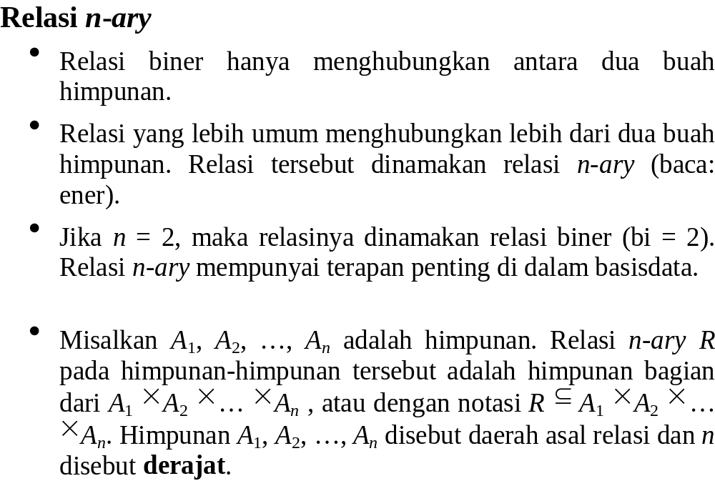

Slide 37
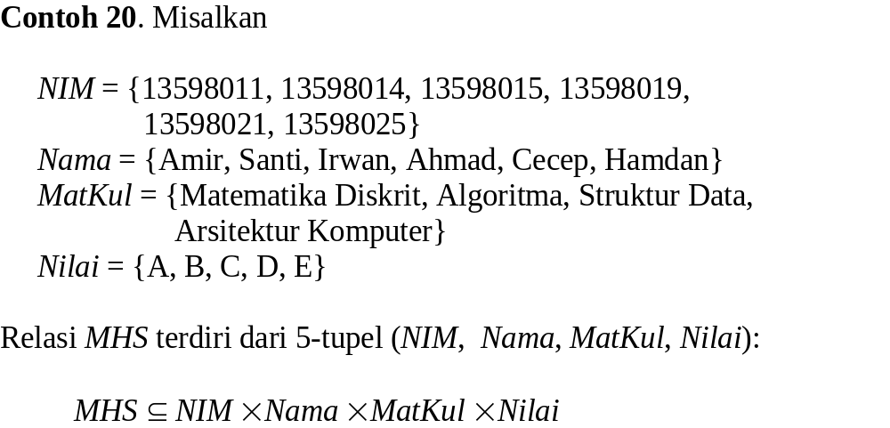

Slide 38
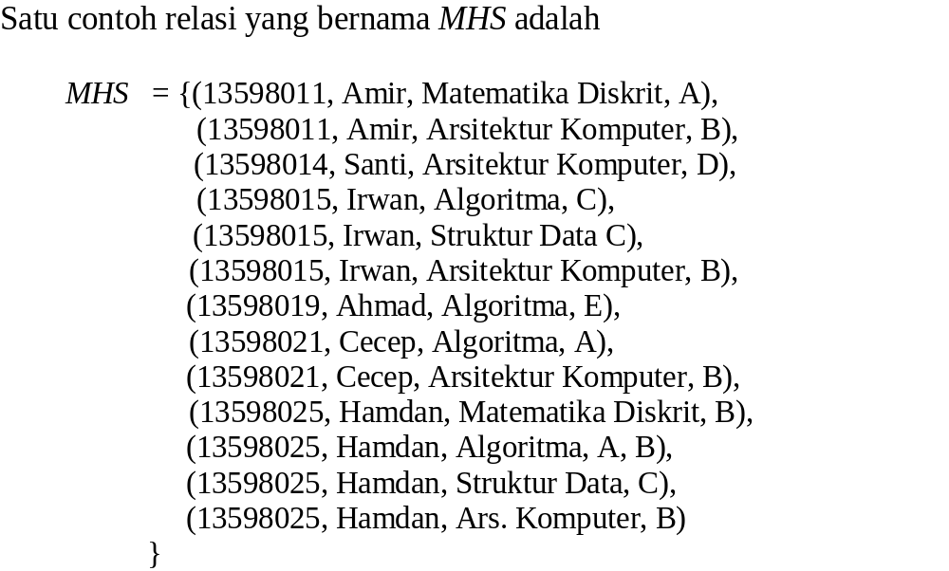

Slide 39
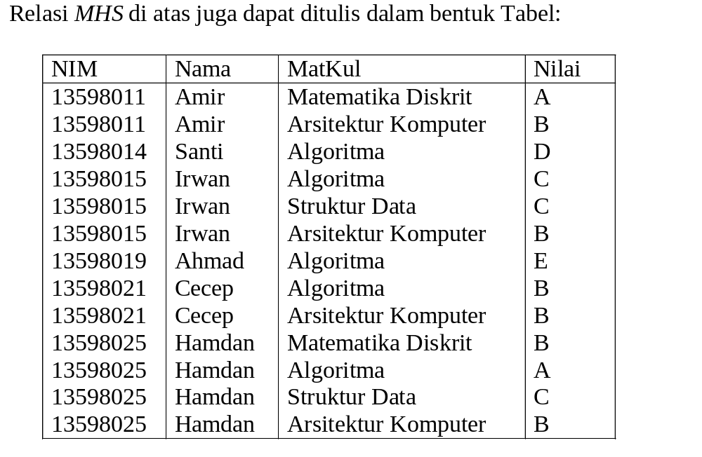

Slide 40
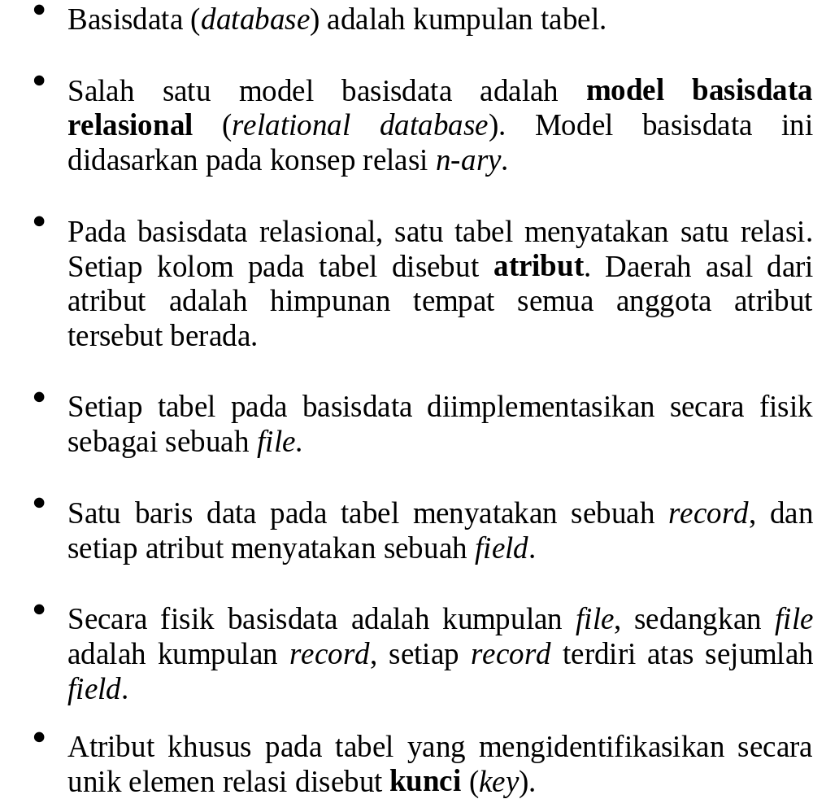

Slide 41
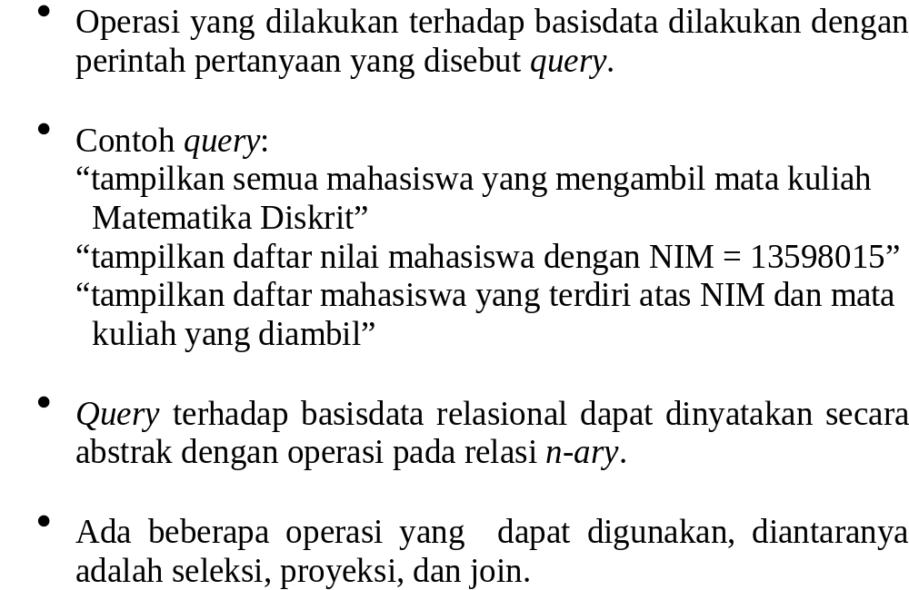

Slide 42
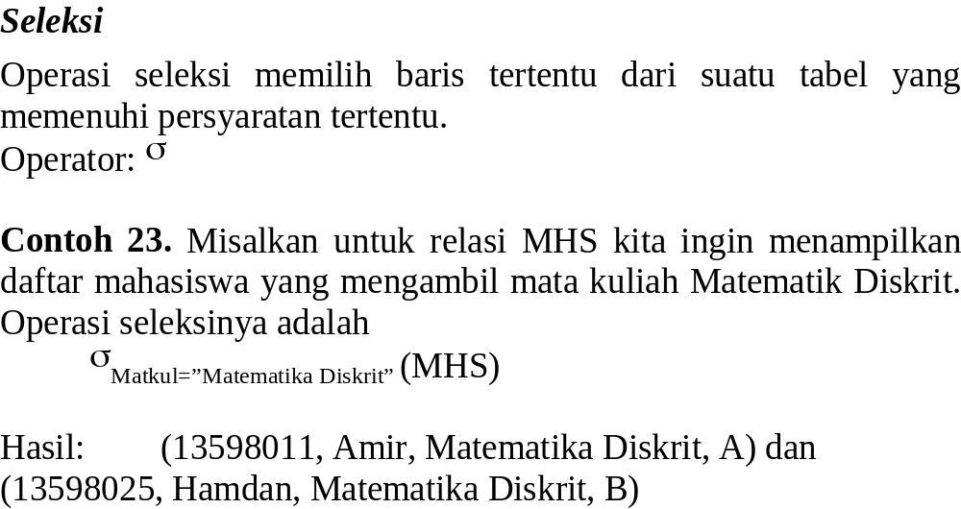

Slide 43
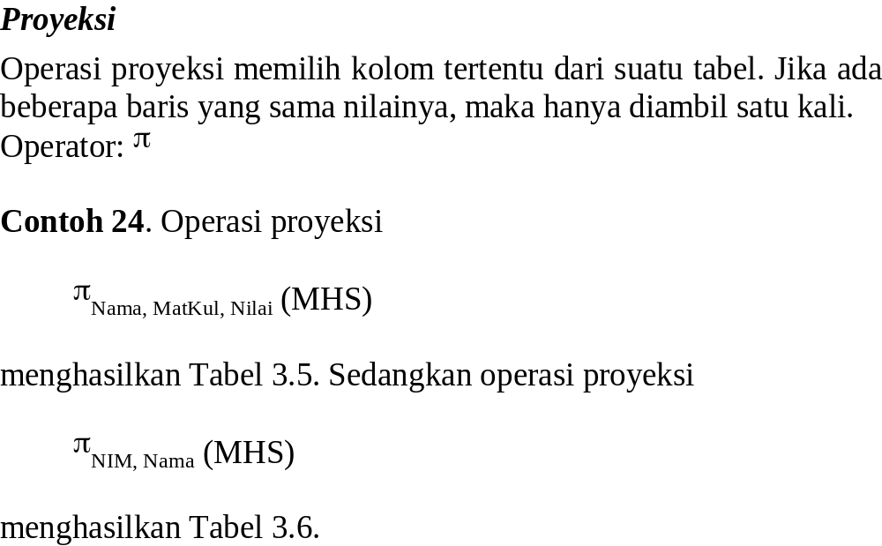

Slide 44
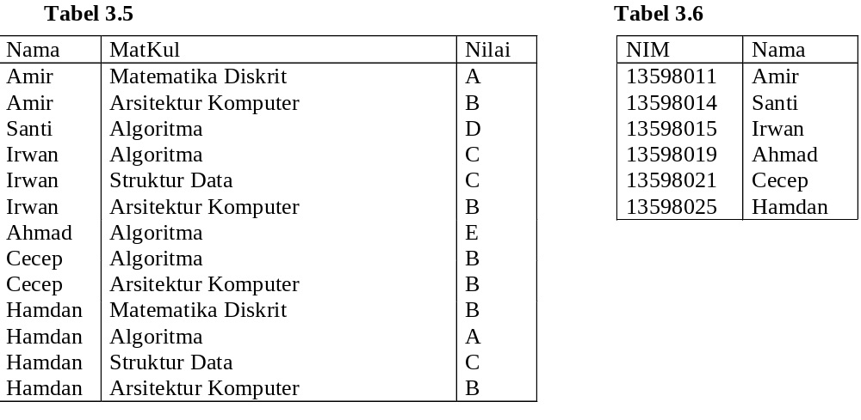

Slide 45
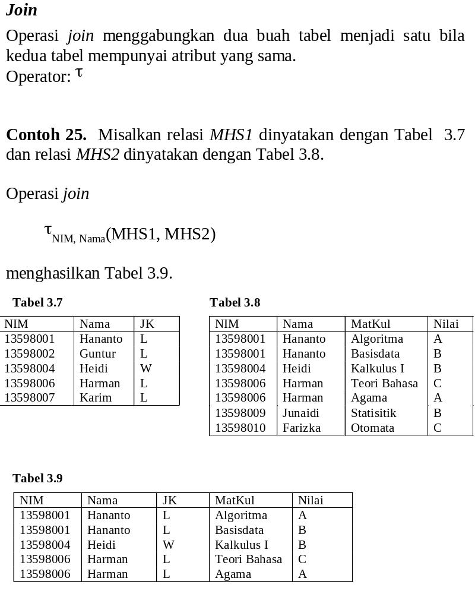

Slide 46
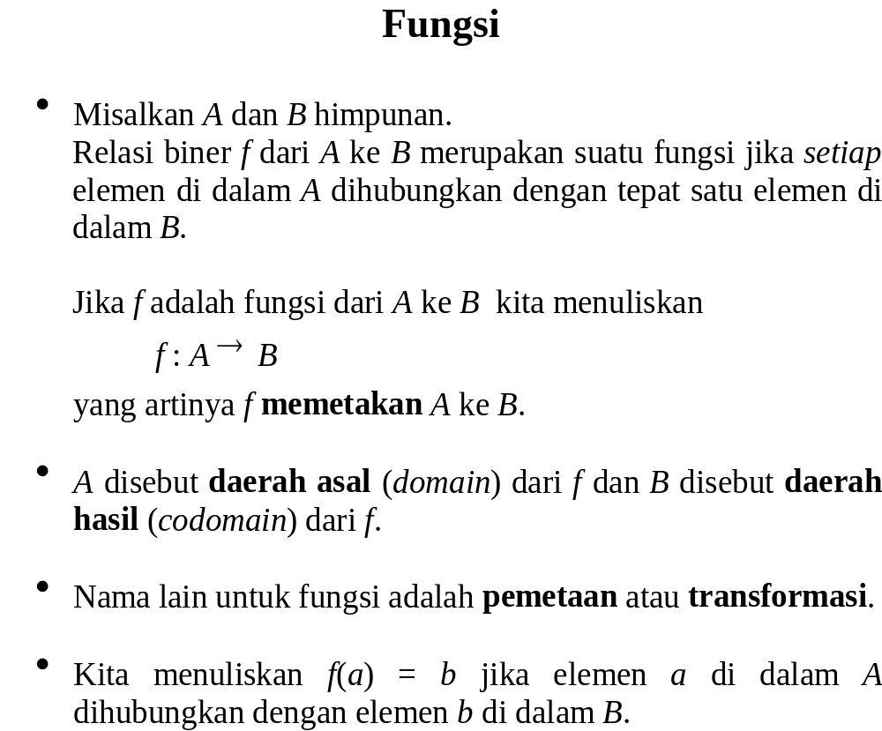

Slide 47
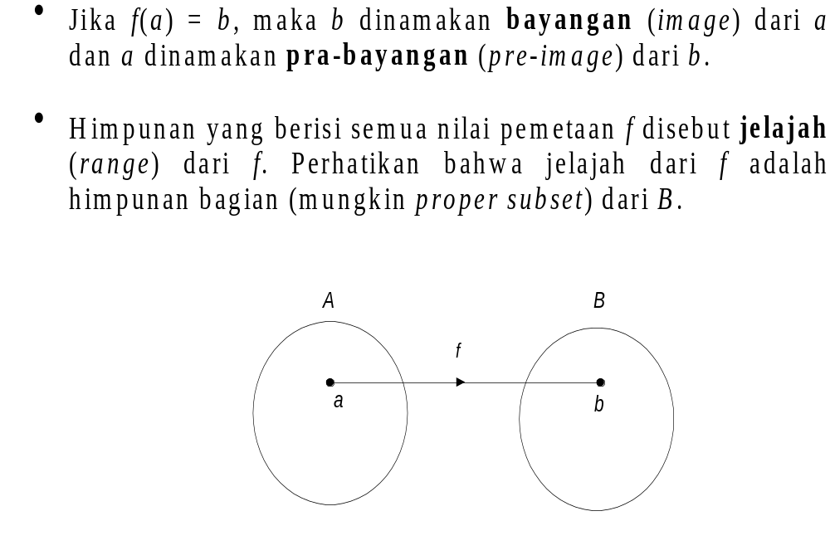

Slide 48
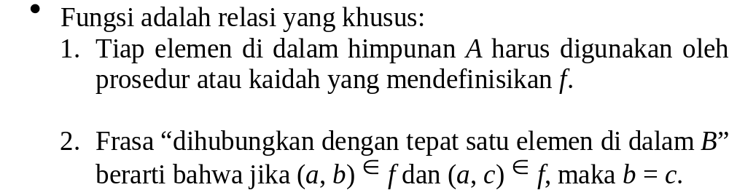

Slide 49
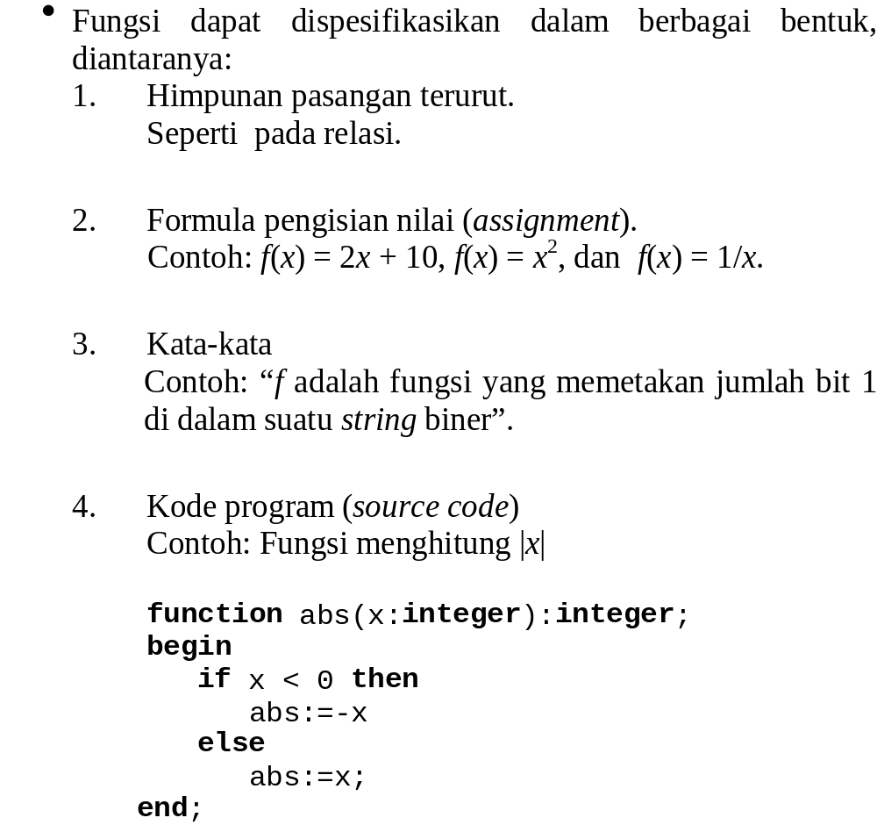

Slide 50
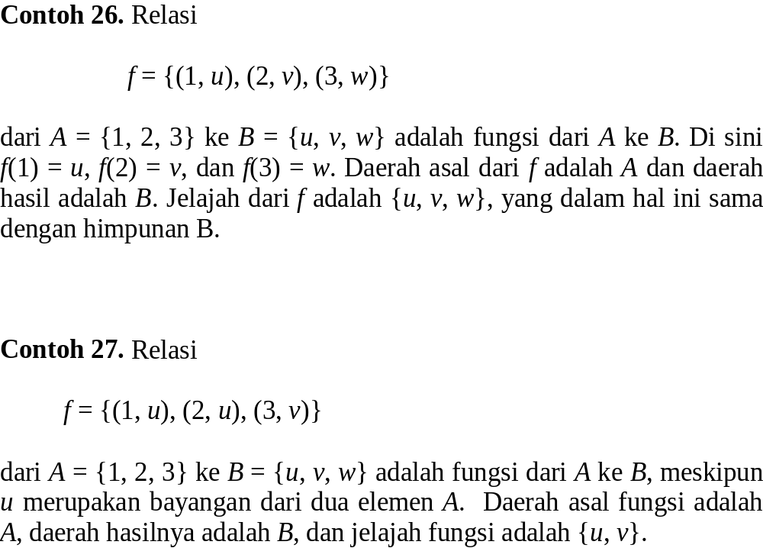

Slide 51
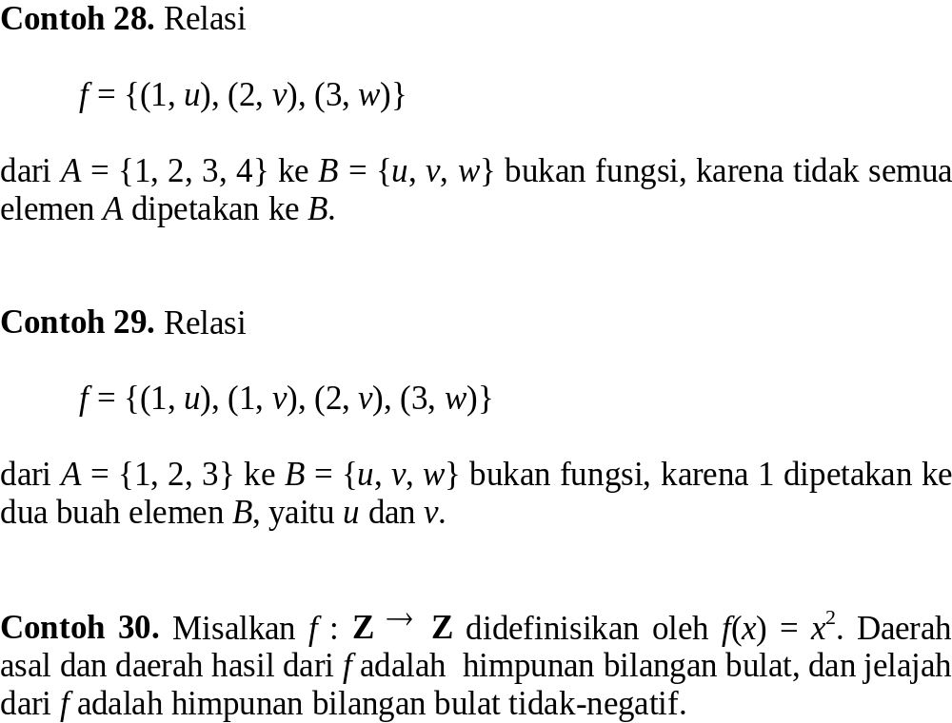

Slide 52


Slide 53


Slide 54


Slide 55


Slide 56


Slide 57


Slide 58


Slide 59


Slide 60


Slide 61


Slide 62


Slide 63


Slide 64


Slide 65


Slide 66


Slide 67


Slide 68


Slide 69


Slide 70


Slide 71


Slide 72
Relasi Kesetaraan
DEFINISI. Relasi R pada himpunan A disebut relasi kesetaraan (equivalence relation) jika ia refleksif, setangkup dan menghantar.

Slide 73

Secara intuitif, di dalam relasi kesetaraan, dua benda berhubungan jika keduanya memiliki beberapa sifat yang sama atau memenuhi beberapa persyaratan yang sama.
Dua elemen yang dihubungkan dengan relasi kesetaraan dinamakan setara (equivalent).

Slide 74
Contoh:
A = himpunan mahasiswa, R relasi pada A:
(a, b) ∈ R jika a satu angkatan dengan b.
R refleksif: setiap mahasiswa seangkatan dengan dirinya sendiri
R setangkup: jika a seangkatan dengan b, maka b pasti seangkatan dengan a.
R menghantar: jika a seangkatan dengan b dan b seangkatan dengan c, maka pastilah a seangkatan dengan c.
Dengan demikian, R adalah relasi kesetaraan.

Slide 75
Relasi Pengurutan Parsial
DEFINISI. Relasi R pada himpunan S dikatakan relasi pengurutan parsial (partial ordering relation) jika ia refleksif, tolak-setangkup, dan menghantar.
Himpunan S bersama-sama dengan relasi R disebut himpunan terurut secara parsial (partially ordered set, atau poset), dan dilambangkan dengan (S, R).

Slide 76
Contoh: Relasi ≥ pada himpunan bilangan bulat adalah relasi pengurutan parsial.
Alasan:
Relasi ≥ refleksif, karena a ≥ a untuk setiap bilangan bulat a;
Relasi ≥ tolak-setangkup, karena jika a ≥ b dan b ≥ a, maka a = b;
Relasi ≥ menghantar, karena jika a ≥ b dan b ≥ c maka a ≥ c.

Slide 77
Contoh: Relasi “habis membagi” pada himpunan bilangan bulat adalah relasi pengurutan parsial.
Alasan: relasi “habis membagi” bersifat refleksif, tolak-setangkup, dan menghantar.

Slide 78
Secara intuitif, di dalam relasi pengurutan parsial, dua buah benda saling berhubungan jika salah satunya -- lebih kecil (lebih besar) daripada,
- atau lebih rendah (lebih tinggi)
daripada lainnya menurut sifat atau kriteria tertentu.

Slide 79
Istilah pengurutan menyatakan bahwa benda-benda di dalam himpunan tersebut dirutkan berdasarkan sifat atau kriteria tersebut.
Ada juga kemungkinan dua buah benda di dalam himpunan tidak berhubungan dalam suatu relasi pengurutan parsial. Dalam hal demikian, kita tidak dapat membandingkan keduanya sehingga tidak dapat diidentifikasi mana yang lebih besar atau lebih kecil.
Itulah alasan digunakan istilah pengurutan parsial atau pengurutan tak-lengkap

Slide 80
Klosur Relasi (closure of relation)
Contoh 1: Relasi R = {(1, 1), (1, 3), (2, 3), (3, 2)} pada himpunan A = {1, 2, 3} tidak refleksif.
Bagaimana membuat relasi refleksif yang sesedikit mungkin dan mengandung R?

Slide 81
Tambahkan (2, 2) dan (3, 3) ke dalam R (karena dua elemen relasi ini yang belum terdapat di dalam R)
Relasi baru, S, mengandung R, yaitu
S = {(1, 1), (1, 3), (2, 2), (2, 3),
(3, 2), (3, 3) }
Relasi S disebut klosur refleksif (reflexive closure) dari R.

Slide 82
Contoh 2: Relasi R = {(1, 3), (1, 2), (2, 1), (3, 2), (3, 3)} pada himpunan A = {1, 2, 3} tidak setangkup.
Bagaimana membuat relasi setangkup yang sesedikit mungkin dan mengandung R?

Slide 83
Tambahkan (3, 1) dan (2, 3) ke dalam R
(karena dua elemen relasi ini yang belum terdapat di dalam S agar S menjadi setangkup).
Relasi baru, S, mengandung R:
S = {(1, 3), (3, 1), (1, 2), (2, 1), (3, 2), (2, 3), (3, 3)}
Relasi S disebut klosur setangkup (symmetric closure) dari R.

Slide 84
Misalkan R adalah relasi pada himpunan A. R dapat memiliki atau tidak memiliki sifat P, seperti refleksif, setangkup, atau menghantar. Jika terdapat relasi S dengan sifat P yang mengandung R sedemikian sehingga S adalah himpunan bagian dari setiap relasi dengan sifat P yang mengandung R, maka S disebut klosur (closure) atau tutupan dari R [ROS03].

Slide 85
Klosur Refleksif
Misalkan R adalah sebuah relasi pada himpunan A.
Klosur refleksif dari R adalah R ∪ Δ, yang dalam hal ini Δ = {(a, a) | a ∈ A}.

Slide 86
Contoh: R = {(1, 1), (1, 3), (2, 3), (3, 2)} adalah relasi pada A = {1, 2, 3}
maka Δ = {(1, 1), (2, 2), (3, 3)},
sehingga klosur refleksif dari R adalah
R ∪ Δ = {(1, 1), (1, 3), (2, 3), (3, 2)} ∪
{(1, 1), (2, 2), (3, 3)}
= {(1, 1), (1, 3), (2, 2), (2, 3), (3, 2),
(3, 3)}

Slide 87
Contoh: Misalkan R adalah relasi
{(a, b) | a ≠ b}
pada himpunan bilangan bulat.
Klosur refleksif dari R adalah
R ∪ Δ = {(a, b) | a ≠ b} ∪
{(a, a) | a ∈ Z}
= {(a, b) | a, b ∈ Z}

Slide 88
Klosur setangkup
Misalkan R adalah sebuah relasi pada himpunan A.
Klosur setangkup dari R adalah R ∪ R⁻¹, dengan R⁻¹ = {(b, a) | (a, b) a ∈ R}.

Slide 89
Contoh: R = {(1, 3), (1, 2), (2, 1), (3, 2), (3, 3)} adalah relasi pada A = {1, 2, 3},
maka
R⁻¹ = {(3, 1), (2, 1), (1, 2), (2, 3), (3, 3)}
sehingga klosur setangkup dari R adalah
R ∪ R⁻¹ = {(1, 3), (1, 2), (2, 1), (3, 2), (3, 3)} ∪
{(3, 1), (2, 1), (1, 2), (2, 3), (3, 3)}
= {(1, 3), (3, 1), (1, 2), (2, 1), (3, 2), (2, 3), (3, 3)}

Slide 90
Contoh: Misalkan R adalah relasi
{(a, b) | a habis membagi b}
pada himpunan bilangan bulat.
Klosur setangkup dari R adalah
R ∪ R⁻¹ = {(a, b) | a habis membagi b} ∪ {(b, a) | b habis membagi a}
= {(a, b) | a habis membagi b atau b habis membagi a}

Slide 91
Klosur menghantar
Pembentukan klosur menghantar lebih sulit daripada dua buah klosur sebelumnya.
Contoh: R = {(1, 2), (1, 4), (2, 1), (3, 2)} adalah relasi A = {1, 2, 3, 4}.
R tidak transitif karena tidak mengandung semua pasangan (a, c) sedemikian sehingga (a, b) dan (b, c) di dalam R.
Pasangan (a, c) yang tidak terdapat di dalam R adalah (1, 1), (2, 2), (2, 4), dan (3, 1).

Slide 92
Penambahan semua pasangan ini ke dalam R sehingga menjadi
S = {(1, 2), (1, 4), (2, 1), (3, 2), (1, 1),
(2, 2), (2, 4), (3, 1)}
tidak menghasilkan relasi yang bersifat menghantar karena, misalnya terdapat (3, 1) ∈ S dan (1, 4) ∈ S, tetapi (3, 4) ∉ S.

Slide 93
Kosur menghantar dari R adalah
R* = R² ∪ R³ ∪ … ∪ R^{n}
Jika M_{R} adalah matriks yang merepresentasikan R pada sebuah himpunan dengan n elemen, maka matriks klosur menghantar R* adalah

Slide 94


Slide 95
Aplikasi klosur menghantar
Klosur menghantar menggambarkan bagaimana pesan dapat dikirim dari satu kota ke kota lain baik melalui hubungan komunikasi langsung atau melalui kota antara sebanyak mungkin [LIU85].

Slide 96
Misalkan jaringan komputer mempunyai pusat data di Jakarta, Bandung, Surabaya, Medan, Makassar, dan Kupang.
Misalkan R adalah relasi yang mengandung (a, b) jika terdapat saluran telepon dari kota a ke kota b.

Slide 97


Slide 98
Karena tidak semua link langsung dari satu kota ke kota lain, maka pengiriman data dari Jakarta ke Surabaya tidak dapat dilakukan secara langsung.
Relasi R tidak menghantar karena ia tidak mengandung semua pasangan pusat data yang dapat dihubungkan (baik link langsung atau tidak langsung).
Klosur menghantar adalah relasi yang paling minimal yang berisi semua pasangan pusat data yang mempunyai link langsung atau tidak langsung dan mengandung R.

